Slide 1
AP1 · ENGENHARIA DE SOFTWARE · 2026.2
02
Módulo 2
Integração e Sincronização
com GitHub
Assistente Inteligente de Engenharia de Software
Pedro Cavalcante · Henrique Ribeiro · Eduardo Ferreira de Mattos
Universidade Presbiteriana Mackenzie
02/10/2026
Notes:
Tempo: 0:35
Mensagem principal: apresentar o grupo e posicionar o Módulo 2.
Fala sugerida: Somos o grupo responsável pelo Módulo 2 da plataforma de Assistente Inteligente de Engenharia de Software. Nosso trabalho conecta a atividade real no GitHub à plataforma, para que os outros módulos possam consumir dados organizados e gerar análises. Hoje vamos mostrar o escopo, o planejamento e o que já estruturamos para começar a implementação.
Fontes: PROMPT_DEFINITIVO.md; CONTEXTO.md; references/04-instrucoes-ap1.png

Slide 2
MÓDULO 2
02
Papel do Módulo 2 na plataforma
A ponte entre a atividade real dos desenvolvedores e a inteligência da plataforma
Módulo 2
integra e sincroniza
GitHub
Demais módulos
e experiência da plataforma
recebe eventos e dados
consulta · métricas · IA
estrutura · persiste · expõe
O módulo transforma sinais dispersos do GitHub em informação reutilizável por toda a solução.
Notes:
Tempo: 0:40
Mensagem principal: explicar onde o Módulo 2 entra.
Fala sugerida: A ideia central é simples. O GitHub concentra commits, branches, pull requests e eventos. O nosso módulo recebe esses sinais, valida, organiza e sincroniza os dados. Depois, disponibiliza essa informação para os demais microsserviços e para as experiências da plataforma, como dashboards, relatórios e recursos de IA.
Fontes: references/01-projeto-oficial-microsservicos.pdf, módulo 2; CONTEXTO.md

Slide 3
MÓDULO 2
03
Escopo técnico
Fluxo compacto do dado, da origem ao consumo
GitHub API
Conexão
Eventos
Núcleo
Consumo
REST · GraphQL
autenticação
webhooks · commits · PRs
persistência · sincronização
APIs · analytics · IA
Robustez transversal
idempotência · timeout e retry · logging · Docker · CI/CD · testes E2E · Swagger
Notes:
Tempo: 0:45
Mensagem principal: resumir o perímetro técnico sem transformar o slide em aula.
Fala sugerida: O fluxo começa com as APIs REST e GraphQL e com a autenticação. Depois entram os webhooks e os dados de repositórios, branches, commits e pull requests. O núcleo persiste e sincroniza essas informações. Na saída, outros módulos consultam APIs e usam os dados em analytics ou IA. A robustez acompanha o fluxo inteiro, com idempotência, retry, logs, documentação e testes.
Fontes: references/01-projeto-oficial-microsservicos.pdf; CONTEXTO.md; assets/04-kanban-prioridades-1.png; assets/05-kanban-prioridades-2.png; assets/06-kanban-prioridades-3.png

Slide 4
MÓDULO 2
04
Perfis de usuário
Três perspectivas sobre o mesmo fluxo Git
PO
PM
DEV
Product Owner
Gerente / Scrum Master
Desenvolvedor / Aluno
Acompanha escopo, valor e evolução das entregas.
Observa progresso e identifica gargalos do time.
Envia código e recebe contexto sobre o próprio fluxo.
O Módulo 2 conecta decisões de produto, gestão do fluxo e trabalho técnico.
Notes:
Tempo: 0:40
Mensagem principal: mostrar quem usa ou depende do módulo.
Fala sugerida: O Product Owner acompanha se o backlog e as entregas continuam alinhados ao escopo. O gerente ou Scrum Master observa o andamento e possíveis gargalos. Já o desenvolvedor produz os eventos que o módulo captura e recebe retorno sobre o fluxo de trabalho. O mesmo dado atende necessidades diferentes.
Fontes: references/01-projeto-oficial-microsservicos.pdf, perfis de usuários; CONTEXTO.md

Slide 5
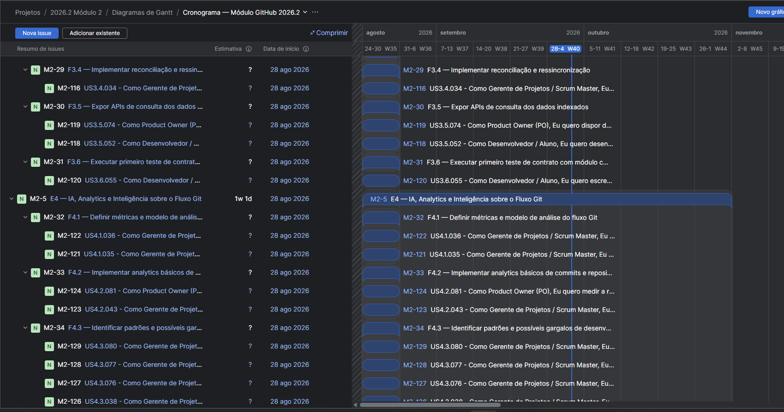
MÓDULO 2
05
Do escopo ao backlog
A estrutura do YouTrack organiza o universo do produto
7
Epics
E0 a E6
≈100
User Stories
levantadas
EPIC
FEATURE
USER STORY
O backlog descreve o produto. A priorização define o que entra agora.
Notes:
Tempo: 0:50
Mensagem principal: explicar como o escopo virou uma estrutura gerenciável.
Fala sugerida: No YouTrack, organizamos o trabalho em Epic, Feature e User Story. Os sete Epics cobrem planejamento, conectividade, webhooks, persistência, IA, DevOps e integração final. O levantamento chegou a aproximadamente cem histórias. Esse número representa o universo do produto, e não uma promessa de implementação simultânea.
Fontes: CONTEXTO.md; assets/02-gantt-hierarquia.png

Slide 6
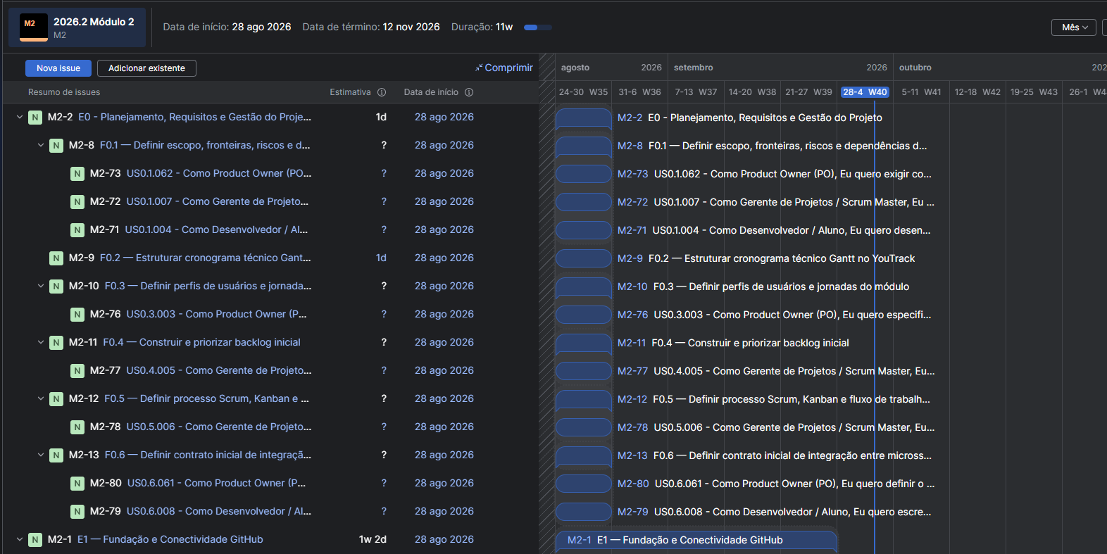
MÓDULO 2
06
Roadmap e cronograma
28 ago 2026
12 nov 2026
≈ 11 semanas
Planejamento
Implementação
Integração e release
Notes:
Tempo: 0:45
Mensagem principal: situar a execução ao longo do semestre.
Fala sugerida: O cronograma vai de 28 de agosto a 12 de novembro, cerca de onze semanas. Ele começa pela definição de escopo e pela fundação do GitHub, avança por webhooks e sincronização, e depois incorpora analytics, DevOps, observabilidade e integração final. O Gantt registra dependências e dá visibilidade ao caminho até o release.
Fontes: CONTEXTO.md; assets/01-gantt-overview.png

Slide 7
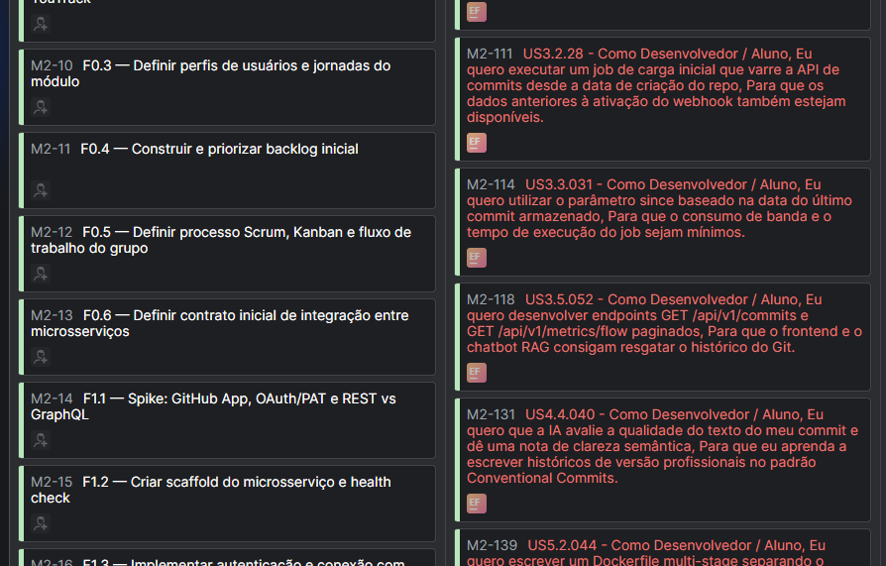
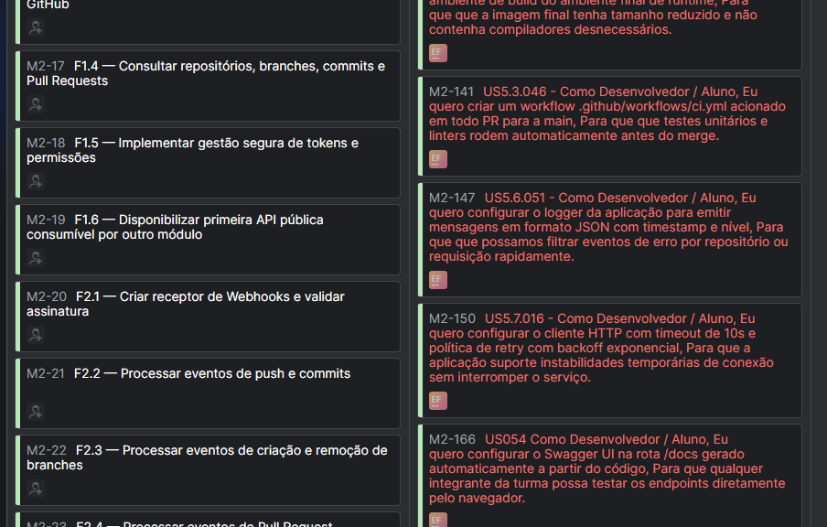
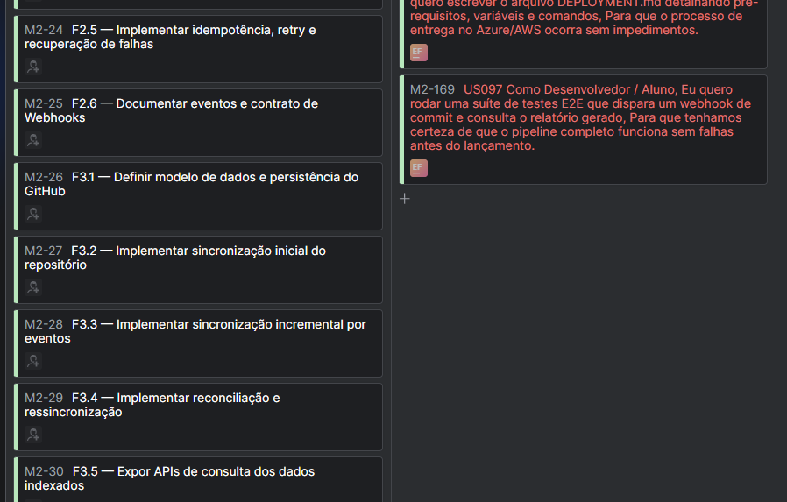
MÓDULO 2
07
Priorização da trilha funcional
Uma sequência end-to-end concentra o esforço de implementação
GitHub +
handshake
›
Webhook +
HMAC
›
Commits
›
Idempotência
X-GitHub
›
Persistência
›
Sincronização
incremental
›
APIs
›
Analytics / IA
Base de entrega
Docker · CI · logging · resiliência · Swagger · deployment · E2E
Notes:
Tempo: 0:55
Mensagem principal: mostrar a redução de escopo para uma trilha funcional.
Fala sugerida: Para sair de cerca de cem histórias e chegar a uma implementação viável, escolhemos uma trilha end-to-end. Ela começa no handshake com o GitHub, passa por webhook, assinatura HMAC, commits, idempotência, persistência e sincronização. Depois expõe APIs e prepara analytics e IA. Em paralelo, as histórias de Docker, CI, logs, resiliência, Swagger e E2E sustentam a entrega.
Fontes: CONTEXTO.md; assets/04-kanban-prioridades-1.png; assets/05-kanban-prioridades-2.png; assets/06-kanban-prioridades-3.png

Slide 8
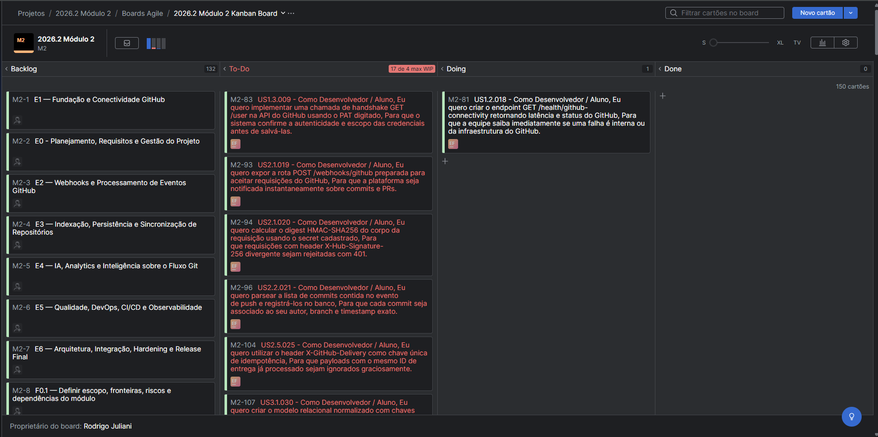
MÓDULO 2
08
Kanban e execução atual
Backlog
To-Do
Doing
Done
EM IMPLEMENTAÇÃO
M2-81
US1.2.018
Health check de conectividade com GitHub
Retorna latência e status para detectar falhas internas ou de infraestrutura.
Notes:
Tempo: 0:50
Mensagem principal: apresentar o fluxo de trabalho e o item em andamento.
Fala sugerida: O board usa o fluxo Backlog, To-Do, Doing e Done. O Backlog ainda mostra o universo planejado, inclusive Epics e Features. A coluna To-Do concentra as histórias que priorizamos. No momento do registro desta evidência, a história em Doing era a M2-81, responsável pelo health check de conectividade com o GitHub e pela medição de latência e status.
Fontes: CONTEXTO.md; assets/03-kanban-overview.png

Slide 9
MÓDULO 2
09
Protótipo Figma
Protótipo / PoC
Ainda não representa o MVP funcional
Área reservada para as telas e o fluxo do Figma
Inserir assets/07-figma-overview.png e assets/08-figma-flow.png antes da apresentação
Placeholder explícito para não inventar telas
Notes:
Tempo: 0:35
Mensagem principal: registrar o protótipo como pendência real, sem simular telas.
Fala sugerida: O projeto prevê um protótipo no Figma para demonstrar a experiência, mas os assets ainda não foram incluídos nesta pasta. Por isso, mantivemos um placeholder explícito. Antes da apresentação, vamos substituir esta área pelas telas reais. Mesmo depois dessa troca, o Figma deve ser apresentado como protótipo ou prova de conceito, e não como MVP funcional.
Fontes: CONTEXTO.md; PROMPT_DEFINITIVO.md; references/04-instrucoes-ap1.png

Slide 10
MÓDULO 2
10
Estado atual e próximos passos
JÁ ESTRUTURADO
EM ANDAMENTO / PRÓXIMOS PASSOS
Escopo e perfis
1
Implementar a trilha end-to-end
Backlog e hierarquia
2
Consolidar MVP e deploy funcional
Cronograma e Kanban
3
Adicionar CI/CD e testes E2E
Trilha funcional priorizada
4
Integrar com os demais microsserviços
Protótipo previsto
5
Fechar arquitetura e release
AP1: evidências do planejamento e do trabalho já produzido
Próximo marco: MVP
Notes:
Tempo: 0:45
Mensagem principal: fechar com um retrato honesto do estágio do projeto.
Fala sugerida: Até aqui, estruturamos o escopo, os perfis, o backlog, o cronograma, o Kanban e a trilha prioritária. A implementação end-to-end ainda está em andamento. Os próximos passos são consolidar o MVP, preparar o primeiro deploy, automatizar CI/CD, ampliar os testes e integrar o serviço aos outros módulos. Esta AP1 registra o ponto atual, sem apresentar planejamento como código concluído.
Fontes: CONTEXTO.md; references/01-projeto-oficial-microsservicos.pdf; assets/01-gantt-overview.png; assets/03-kanban-overview.png

